Slide 1
BP Using Blockly

Slide 2
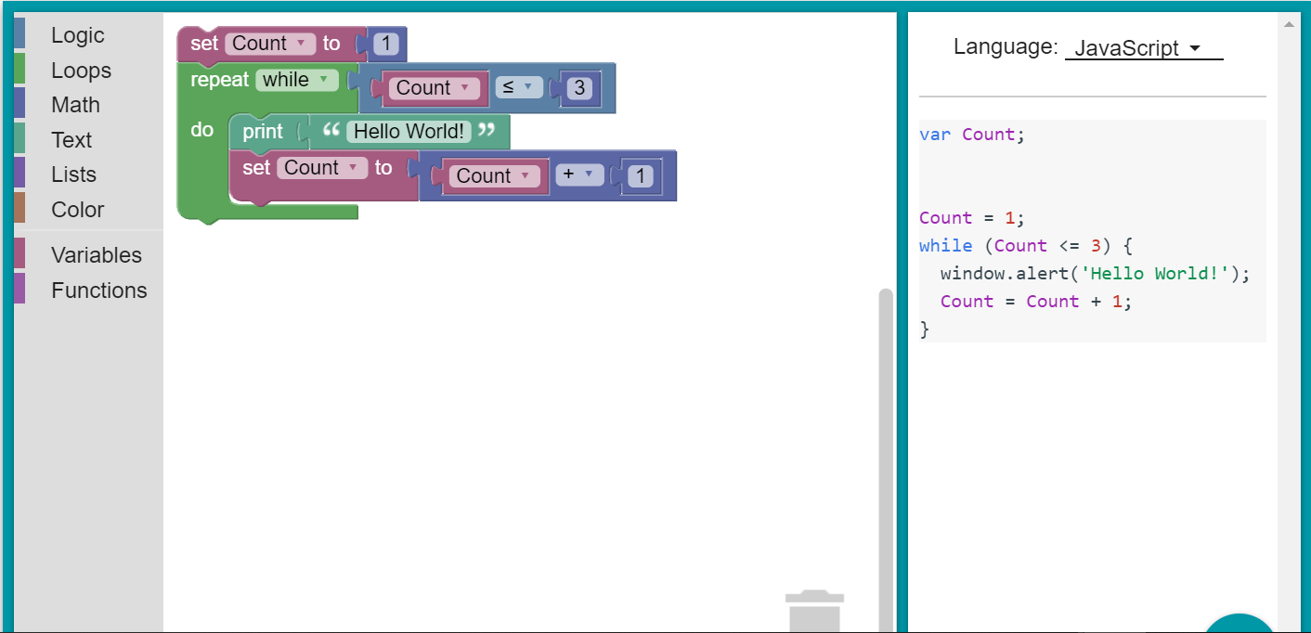
Blockly
בלוקלי היא שפת תכנות ויזואלית
מאפשרת למשתמשים ליצור קוד באמצעות "בלוקים"
כל בלוק מהווה קטע קוד
המטרה – ליצור סביבת תכנות נגישה יותר
ניתן לייצא את הקוד למספר שפות שונות
https://developers.google.com/blockly/

Slide 3

הפרויקט שלי
כיוון שבלוקלי מייצר סביבת תכנות נוחה ופשוטה, ניתן ליישם אותה על תחומים מורכבים נוספים
מטרת הפרויקט: לאפשר תכנות בBP בעזרת בלוקלי

Slide 4
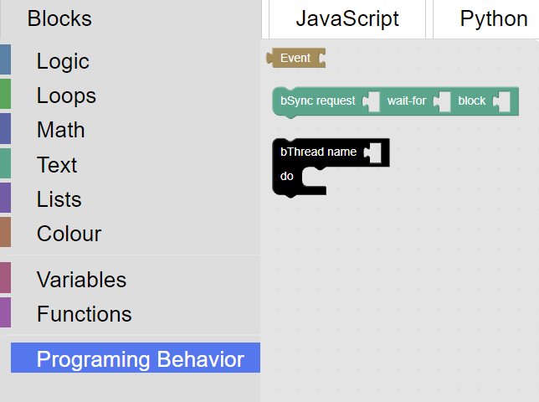
מהלך העבודה
היכרות עם הכלי
הרחבות
אתגר – איך להוסיף בלוקים חדשים
בחירת אופן ההרחבה בהתאם לצרכי הפרוייקט
בחירת בלוקים ספציפיים לתכנות בBP
בדיקת התוכנית על סביבת אקליפס
https://developers.google.com/blockly/guides/get-started/web
Notes:
היכרות עם הכלי: נכנסתי לאתר, שיחקי קצת עם הכלי באונליין, הורדתי את הספריה למחשב.

Slide 5
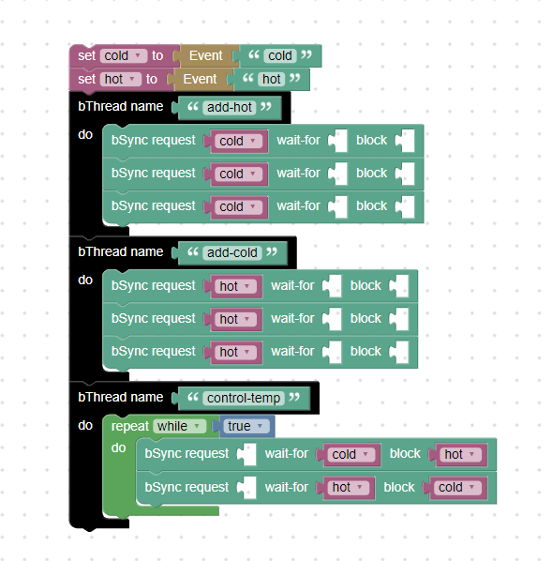
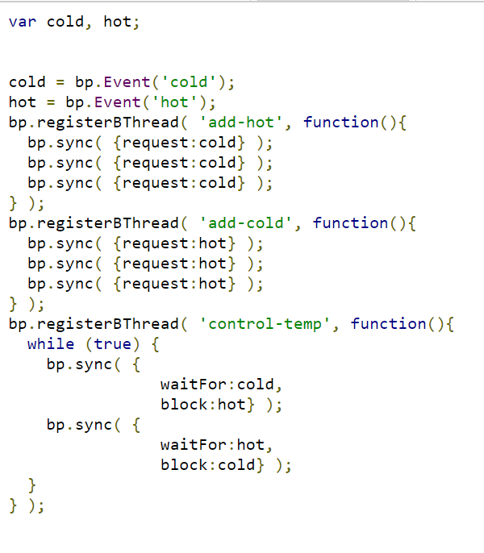
תוצאות
הדגמה עבור hot/cold

Slide 6

סיכום
מוצר שמיש ומותאם
הפשטה של תכנות BP והנגשה ויזואלית
נקודות לשיפור
יכול לקחת הרבה זמן עבור דוגמאות מסויימות
לא מתאים לכתיבת תוכנית גדולה

Slide 7
שאלות?

